Slide 1
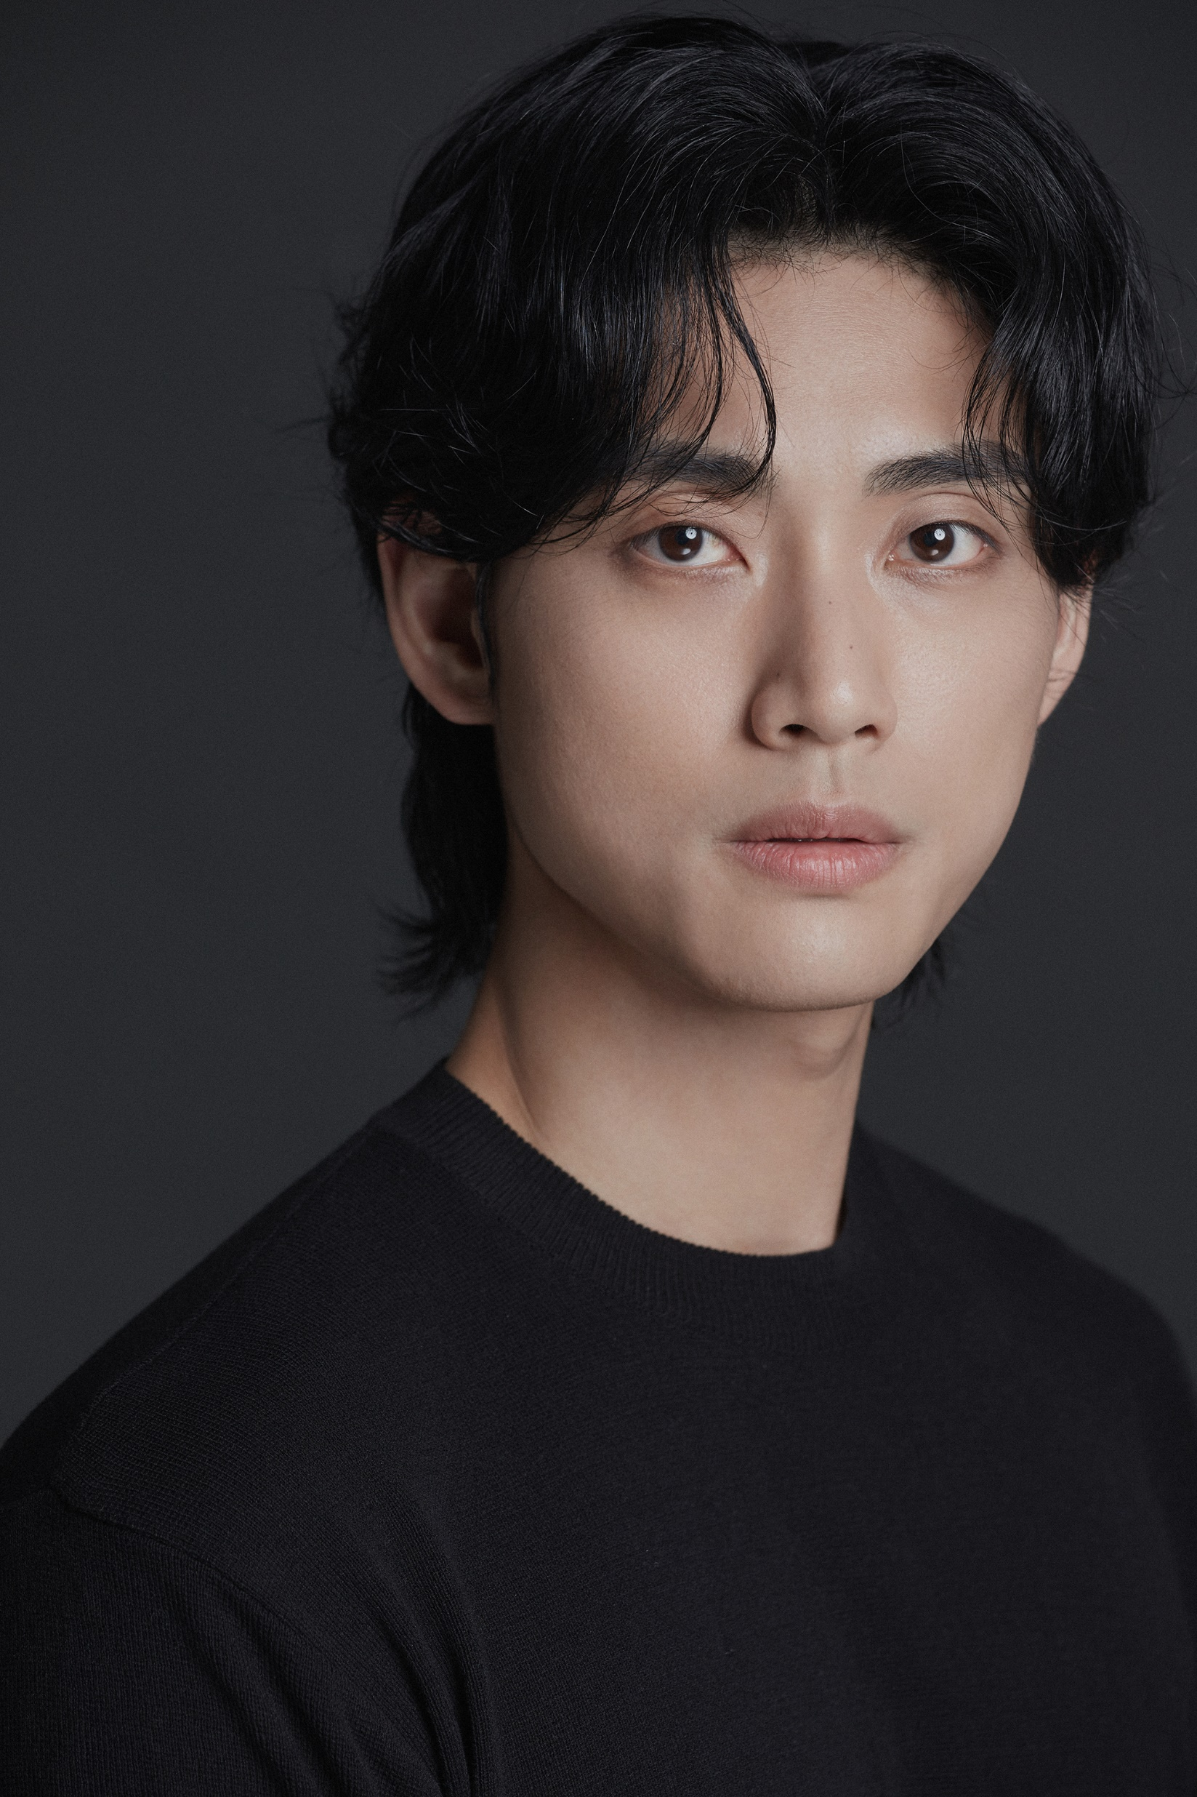
한울 31세 [1994]
연 락 처 키/몸무게
특기
이 메 일
인스타그램
010-9115-5279
178cm / 70kg
요리(칼질,웍질上),영업(판매,분양),클라이밍(中),승마(下)
space0106@naver.com
@s._.hinr
드라마
2024 MBC
TVN
2024 OTT 2024 채널A 2024 TVN 2023 SBS
세번째 결혼
나는 대놓고 신데렐라를 꿈꾼다
벌크
눈물의 여왕
남과여
꽃선비열애사
스파이(방영예정)
차민친구(방영예정)
클럽직원(방영예정)
해인친구
취객
목인회선비
영화
2024 단편
무관심
남주
웹 2024 드라마
2023 드라마
2023 드라마
여초오피스
괜찮아 서툴러도
일진과 찐따
박한결
영훈
한울
광고 2024 온오프라인
2024 사내영상
2023 TVCF
2023 사내영상
2023 온라인
2023 사내영상
SSG.COM
KTR 55주년 영상
LGU+모바일
기아자동차
토탈셀러
다보링크
메인모델
메인모델
서브모델
서브모델
메인모델
메인모델

Slide 2
